Slide 1

Erstgespräch Stadt Dübendorf
04.06.2025
Interkommunale Zusammenarbeit bei der Durchführung der Zusatzleistungen zur AHV/IV
Notes:
Kopf- und Fusszeile anpassen: Bei der ersten ausgewählten Folie über Schaltfläche: Ansicht / Master / Folienmaster; Klick auf: Titel der Präsentation aktuelles Tagesdatum und gewünschte Änderung vornehmen.

Slide 2
Teilnehmende
 | Stadtverwaltung Dübendorf
Nadine Plantamura | Leiterin Sozialversicherungen
Chantal Huber | Fachspezialistin Zusatzleistungen zur AHV/IV
 | Amt für Zusatzleistungen zur AHV/IV Stadt Zürich
Oliver Kunz | Leiter Prozess- und Organisationsmanagement

Slide 3
Inhalt
Was
Betriebsorganisation ZLPro
Grobe Systemübersicht: Gesamtlösung ZLPro
Vor- und Nachteile sowie Rahmenbedingungen
Mögliche Grobplanung Einführung (Termine, Schulung, manuelle Migration)
Technische Anbindung
Lizenzmodell und Grobkalkulation
Fragen & weiteres Vorgehen

Slide 4
Betriebsorganisation ZLPro
ZD
Zentrale Dienste
Marek Gossner
We & Co
Weiterentwicklung & Controlling
Benjamin Lienhard
P & O
Prozess- & Organisationsmgmt
Oliver Kunz
OIZ
emineo AG
CubeServ, ITP, OMIS, Weitere

Slide 5


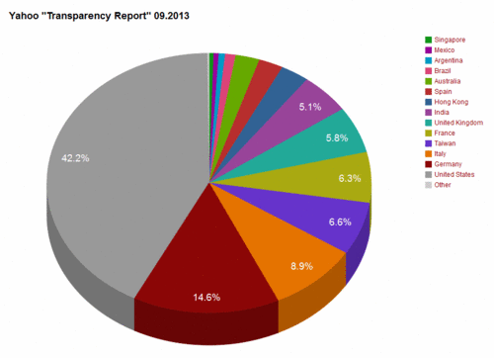
Grobe Systemübersicht: Gesamtlösung ZLPro
ZL-Applikation
UC4
Fallver-
waltung
Zentrale
Job-Steuerung
eDossier
Engine
ZRM
Job- und Batch-Implementationen
Applikationsmanagement
SAP
PS-CD
SAP FI
Post-finance
Bank
ITP
ELO
Reporting
Externe
Register
Vorlagen-verwaltung
Archiv
System
SVA, BFS, KSA, etc.

Slide 6
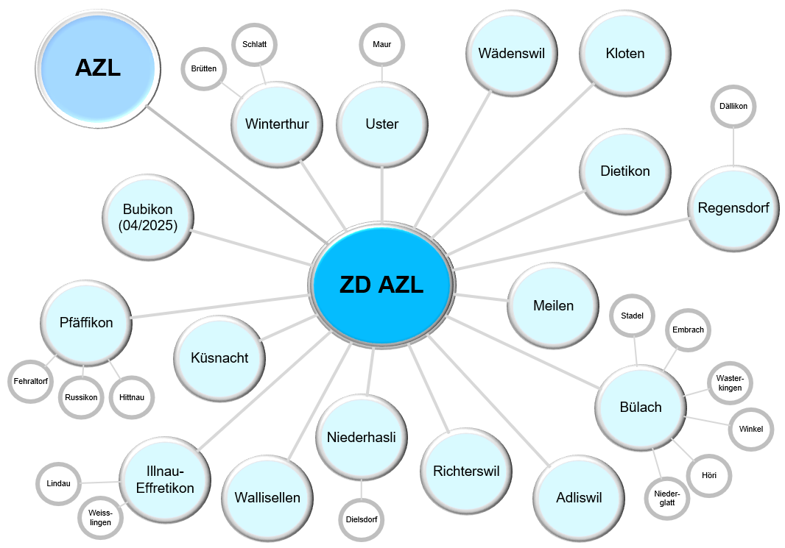

Mandaten
Erlenbach

Slide 7
ZLPro aus Mandantenperspektive
ZLPro ist eine ausschliesslich für die Bewirtschaftung der Zusatzleistungen und Überbrückungsleistungen im Kanton Zürich entwickelte Fachapplikation.
ZLPro ist für den Mandanten eine Standardlösung.
Mit dem AZL als Eigentümerin von ZLPro erhält der Mandant eine Ansprechpartnerin mit vertieftem Knowhow und starker Vernetzung im Bereich der ZL-Bewirtschaftung im Kanton Zürich.

Slide 8
Auflistung einiger Vor- und Nachteile für den Mandant
Vorteile | Nachteile
Moderne Applikation Gesetzliche Änderungen (Ebene Bund & Kanton) werden zentral vom AZL spezifiziert und finanziert (vorbehalten grundsätzlichste Systemänderungen) ZLPro untersteht durch das Gesamtbearbeitungsvolumen hohen Qualitätsanforderungen Partnerschaftliche Zusammenarbeit & regelmässiger Austausch mit den ZLPro Mandanten Zugriff auf AZL Extranet (AZL-Praxis, Arbeitsanleitungen, etc.) Jahresendverarbeitungen und Massenumrechnungen AZL verfügt über erfahrene Schulungspersonen Zentrale automatisierte Datenlieferungen für SVA, EL-Register, SHS, kt. Migrationsamt | Einführung von ZLPro wird eine Anpassung der Prozesse erfordern Rahmenbedingungen können als Einschränkungen wahrgenommen werden Mandantenspezifische Anforderungen werden restriktiv berücksichtigt und führen zu zusätzlichen Kosten z.L. Mandant Manuelle Migration erfordert Erfassungsaufwand zu Beginn Einarbeitungszeit & Schulung notwendig AZL verfügt über begrenzte Ressourcenelastizität (Strategische Motive und nicht umsatzorientierte Ziele)

Slide 9
Rahmenbedingungen
Manuelle Migration: prospektive Erfassung aller laufenden Fälle in ZLPro (keine automatisierte Datenübernahme)
Vergangene Anspruchsperioden (vor Einführung ZLPro) in ZLPro nicht ersichtlich
Zahlungsläufe zentral durch AZL vorgegeben (wöchentlich Nebenlauf, monatlich Hauptlauf)
Valuta-Daten der Zahlungsläufe zentral durch AZL vorgegeben
Zahlungsläufe sind über ein Postkonto zu tätigen (Empfehlung: dediziertes Konto)
Zahlungsfile wird über FDS-Service der Postfinance zentral übermittelt
Zahlungsfile ist in E-Finance der Postfinance freizugeben
Schulungen finden im AZL vor Ort statt

Slide 10
Rahmenbedingungen
Briefvorlagen zentral durch AZL vorgegeben
Eingeschränkte Möglichkeiten im Layout von Dokumentvorlagen wie z.B. Positionierung von Logo, Texteinzug links, Font ist Arial
Keine mandantenspezifischen Schnittstellen im Leistungsumfang enthalten (auch keine Anbindung an die Mandanten-FIBU)
ZLPro während Jahresendverarbeitungen gesperrt (ca. 2 Wochen pro Jahr im Dezember)
Massendruck erfolgt über STEA Druckzentrum Stadt Zürich
ELO für Dokumentenablage
Standardset an Auswertungen
Hard- und Software inkl. Zugriff über LEUnet und Citrix Anforderungen vorgegeben

Slide 11
Planung - Grundlage
Dübendorf
ca. 720 ZL Fälle
7 Mitarbeitende der ZL-Stelle
kein GZ
keine Anschlussgemeinden

Slide 12
Mögliche Einführungsdaten
 | Vertragsunterzeichnung bis | Einrichtung seitens AZL | Vorbereitung manuelle Migration | Manuelle Migration neuer Mandant | erster Zahlungslauf ZLPro
1 | August 2025 | August - November 2025 | Dezember 2025 - Januar 2026 | Februar 2026 | Ende Februar 2026 (Leistungen März 2026) | auf Beginn Q2/2026
2 | Dezember 2025 | Dezember 2025 - März 2026 | April - Mai 2026 | Juni 2026 | Ende Juni 2026 (Leistungen Juli 2026) | auf Beginn Q3/2026
3 | April 2026 | April - Juli 2026 | August - September 2026 | Oktober 2026 | Ende Oktober 2026 (Leistungen November 2026) | Mitte Q4/2026
4 | August 2026 | August - November 2026 | Dezember 2026 - Januar 2027 | Februar 2027 | Ende Februar 2027 (Leistungen März 2027) | auf Beginn Q2/2027
5 | Dezember 2026 | Dezember 2026 - März 2027 | April - Mai 2027 | Juni 2027 | Ende Juni 2027 (Leistungen Juli 2027) | auf Beginn Q3/2027
6 | April 2027 | April - Juli 2027 | August - September 2027 | Oktober 2027 | Ende Oktober 2027 (Leistungen November 2027) | Mitte Q4/2027
2025 |  |  |  |  |  |  |  |  |  |  |  | 2026 |  |  |  |  |  |  |  |  |  |  |  | 2027
Jan | Feb | Mär | Apr | Mai | Jun | Jul | Aug | Sep | Okt | Nov | Dez | Jan | Feb | Mär | Apr | Mai | Jun | Jul | Aug | Sep | Okt | Nov | Dez | Jan | Feb | Mär | Apr | Mai | Jun | Jul | Aug | Sep | Okt | Nov | Dez
 |  |  |  |  |  | 1 |  |  |  | S1 |  | S2 |  |  | S3
 |  |  |  |  |  |  |  |  |  | 2 |  |  |  | S1 |  | S2 |  |  | S3
 |  |  |  |  |  |  |  |  |  |  |  |  |  | 3 |  |  |  | S1 |  | S2 |  |  | S3
 |  |  |  |  |  |  |  |  |  |  |  |  |  |  |  |  |  | 4 |  |  |  | S1 |  | S2 |  |  | S3
 |  |  |  |  |  |  |  |  |  |  |  |  |  |  |  |  |  |  |  |  |  | 5 |  |  |  | S1 |  | S2 |  |  | S3
 |  |  |  |  |  |  |  |  |  |  |  |  |  |  |  |  |  |  |  |  |  |  |  |  |  | 6 |  |  |  | S1 |  | S2 |  |  | S3

Slide 13
Aufbau Schulung
Schulung 1
im AZL
1. Tag: - Einführung ZLPro
2. Tag: - Projektvorgehen
- Info manuelle Migration
Kurz vor Start der Vorbereitung Falldaten für Migration
Schulung 2
im AZL
3 - 4 Tage - Intensivkurs ZLPro
Kurz vor Start der manuellen Migration
Schulung 3
im AZL
oder vor Ort
1 Tag: - Mutation vor ZLPro
nach erstem Hauptlauf

Slide 14
Fragen von Dübendorf zu Schulung und manueller Migration
Der ZLPro-Kurs für meine Mitarbeiterinnen: findet der auch im Eingabemonat statt (parallel) oder vorgängig? – Die Schulung findet vor der manuellen Migration statt
Wie lange ist die Kursdauer (max. 1 Woche)? – 2 Blöcke (2 Tage und 4 Tage)
Für Mitarbeiter die nur KKV machen, gibt es da einen verkürzten Kurs? – für zukünftige neue Mitarbeitende ja, in den allerersten Schulungsblöcken müsste man das ansehen
Eingabe bei Migration: werden die Daten bereits ins ZLPro eingegeben oder in eine Excelliste? – es ist beides Möglich (z.B. auch Copy/Paste aus ZUSCALC nach ZLPro)
Könnte man da allenfalls auch Vorarbeiten im Vorfeld erledigen? – ja, falls mit Excel gearbeitet wird
Können diese Eingabearbeiten auch Mitarbeiter machen, die nicht in der ZL arbeiten, z.B. Lehrlinge? – möglich, dann empfiehlt sich aber allenfalls der Einsatz von Excel
Wie lange hat man pro Fall durchschnittlich für die Eingabe?
Hat das AZL auch Personen, die bei der Eingabe helfen könnten (natürlich gegen Entgeld) oder ist die Gemeinde/Stadt hier auf sich gestellt? – allenfalls Kantons-SpringerInnen
Was wäre wenn man nicht alle Fälle im Eingabemonate eingeben könnte? Könnte man da eine Handauszahlung machen und diese im Folgemonat eingeben? – es müssen alle Fälle vor dem ersten produktiven Zahlungslauf erfasst sein

Slide 15
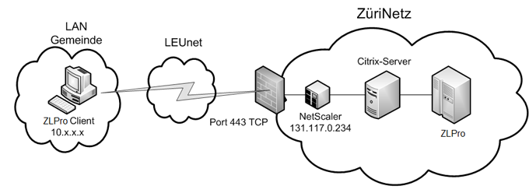
Technische Anbindung
Anbindung über Kantonsnetz (LEUnet) in das Netz der Stadt Zürich
Verbindung über Citrix
Wird durch das AZL mit der IT / externer IT Partner angesehen

Slide 16
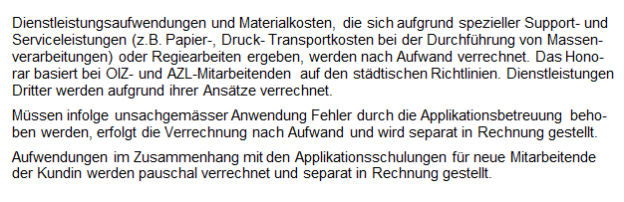
Lizenzmodell
ÜL-Lizenzkosten: 100.00 pro Fall (exkl. MWST)

Slide 17
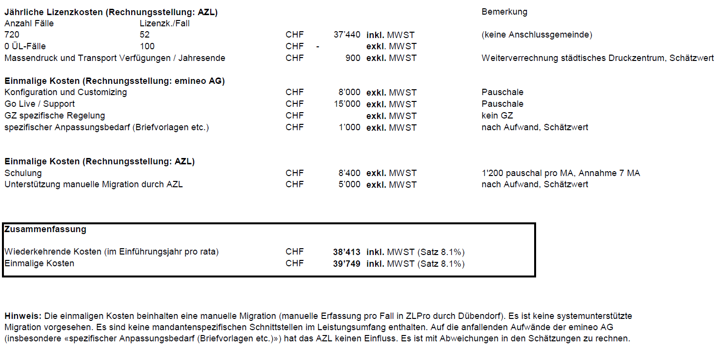
Grobkalkulation Dübendorf (13.05.2025 – unverändert gültig)

Slide 18
Offene Punkte, Fragen, weiteres Vorgehen
Thema | Zuständigkeit | Termin
Präsentation per E-Mail an Teilnehmende senden | AZL, Oliver Kunz | 05.06.2025

